Slide 1

Учебный курс «Основы программирования на Python»

Slide 2
Data Mining
Машинное обучение является частью научной области, называемой Data Mining, то есть интеллектуальным анализом данных. В переводе с английского mining означает извлечение полезных ископаемых. Поэтому, Data Mining, по сути, обработка большого количества данных с целью извлечения ценной информации. Как правило, обрабатывается большое число данных, чтобы построить простую модель, имеющую ценность для нас, например, модель, которая бы обладала высокой точностью предсказания.

Slide 3
Data Mining
Области применения Data Mining разнообразны: это и розничная торговля, где анализируются прошлые данные для построения модели, которая используется при рассмотрении заявок на получение кредита, с целью обнаружения мошенничества и фондовый рынок. В обрабатывающей промышленности, обучающиеся модели используются для оптимизации, контроля и поиска неисправностей. В медицине, обучающиеся программы используются для диагностики различных заболеваний.

Slide 4
Data Mining
В области телекоммуникаций, модели запросов анализируются для оптимизации сети и улучшения качества обслуживания. Большие объемы данных в физике, астрономии и биологии могут быть проанализированы достаточно быстро с помощью компьютеров. Поиск соответствующей информации в Интернете не может быть сделан вручную и здесь методы Data Mining, и в частности, машинного обучения играют очень важную роль. В спорте эти алгоритмы используют для выработки лучшей стратегии достижения победы.

Slide 5
Машинное обучение
Машинное обучение — это не только задачи обработки баз данных, это также задачи искусственного интеллекта (ИИ, английский вариант — Artificial Intelligence, или AI). Чтобы стать умной, система, которая находится в условиях изменяющейся окружающей среды должна иметь способность к обучению. Если наша система может учиться и адаптироваться к таким изменениям, то нам нет необходимости предвидеть и предлагать решения для всех возможных ситуаций.

Slide 6
Машинное обучение
Машинное обучение помогает нам решать задачи в обработке визуальной информации, распознавании речи и робототехнике.
Рассмотрим пример распознавания лиц. Каждый день мы узнаем членов семьи и друзей, глядя на их лица вживую или на их фотографии, несмотря на различия в позе, освещении, прическах, и так далее. Но мы делаем это неосознанно и не в состоянии объяснить, как мы это делаем. Потому что мы не в состоянии объяснить наш опыт , мы не можем написать программу для компьютера. В то же время, мы знаем, что изображение лица не просто случайный набор пикселей — лицо имеет структуру, оно симметрично. Есть глаза, нос, рот, расположенные в определенных местах на лице. Лицо каждого человека представляет собой определенный шаблон. Анализируя образцы изображений лиц человека, обучающаяся программа берет конкретный образец, принадлежащий определенному человеку, а затем распознает его, сопоставляя этот шаблон с тем или иным изображением. Это является одним из примеров распознавания образов.

Slide 7
Машинное обучение
Машинное обучение представляет из себя компьютерные программы, которые оптимизируют себя, с помощью образцов данных или прошлого опыта. У нас есть модели, имеющие некоторые параметры, и обучение представляет из себя выполнение программы для оптимизации параметров модели с использованием учебных данных или прошлого опыта. Модель может быть предсказательной, то есть делающей прогнозы на будущее, или описательной, то есть извлекающей знания из данных, а может включать и то и другое.

Slide 8
Машинное обучение
Машинное обучение использует статистику для построения математических моделей, потому что основной задачей является получение вывода на основе некоторого образца.
Огромна роль компьютерных наук:
в процессе обучения нам нужны эффективные алгоритмы для решения задач оптимизации а также для хранения и обработки огромного количества данных, которые обычно у нас есть
после того, как модель обучилась, ее представление и алгоритмическое решение для того чтобы сделать выводы должны быть также эффективными

Slide 9
Основные группы алгоритмов машинного обучения
Выделяют два основных класса алгоритмов машинного обучения — это обучение с учителем (supervised learning) и обучение без учителя (unsupervised learning).

Slide 10

Обучение с учителем
Как следует из названия, для работы этого типа алгоритмов нам потребуется «учитель», который и будет «учить» наш алгоритм. Так каким же образом происходит обучение алгоритма? Попробую разобрать это на простом примере.
Давайте представим процесс принятия решение в виде некоторого «черного ящика», который непонятно как работает внутри, для нас важен только результат его работы.

Slide 11
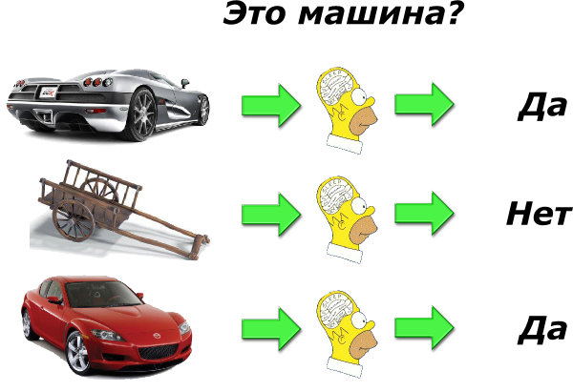
Обучение с учителем
Рассмотрим это на примере задачи распознавания образов в которой нам нужно определить, относится некоторый объект к автомобилям или нет.

Slide 12
Обучение с учителем
В данном случае мы выступаем в качестве эксперта, который формирует так называемое «обучающее множество», т.е. набор примеров и правильных ответов с экспертной точки зрения. Далее мы передаем, или как говорят, «скармливаем» полученное множество с набором примеров, которые обозначим как X и решений, которые обозначим как Y в некий алгоритм, задачей которого найти некоторую функцию f (X), преобразующую множество X в множество Y
X → f (X) → Y
Такие пары множеств примеров и решений еще называют парами объект — ответ, или прецедентами. Процесс обучения с учителем также часто называют процессом обучения по прецедентам.

Slide 13
Обучение с учителем
Обучение с учителем является задачей обучения системы на тренировочном наборе данных. Путем подгонки результатов обучения к тренировочному набору данных, мы хотим найти наиболее оптимальные параметры модели для прогнозирования возможных ответов на других объектах (тестовых наборах данных). Если множество возможных ответов является действительным числом, то это задача регрессии. Если множество возможных ответов имеет ограниченное количество значений, где эти значения являются неупорядоченными, то это задача классификации.

Slide 14
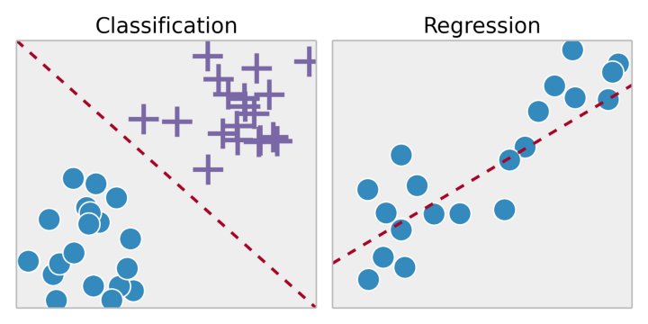
Обучение с учителем

Slide 15
Обучение без учителя
В этом случае, как следует из названия, алгоритмам приходится обучаться самостоятельно.
Приведу пример. Если у вас есть своя страничка в социальной сети, то наверняка, есть и какие-то «друзья», как-то с вами связанные. У этих друзей есть свои друзья и так далее.

Slide 16
Обучение без учителя
Имея схему взаимосвязей и некоторую информацию по всем этим людям, возможно выявить какие-то общности которые всех их связывают. Это могут быть, например, общие учебные заведения, место проживания, общие онлайн игры в которые эти люди играют, общие интересы и прочее. То есть мы можем выделить некоторые общности, или группы, или, как еще их называют, кластеры, о которых мы даже и не догадывались, соответственно и не могли обучить их нахождению свой алгоритм.

Slide 17
Обучение без учителя
Такая задача называется задачей кластеризации. В таком типе задач требуется обнаружить некоторые внутренние связи, зависимости, закономерности, которые существуют между исследуемыми объектами.
Такие вопросы часто возникают в маркетинге, где требуется выделить какие-то сегменты рынков, целевые группы потребителей, в исследованиях астрономических данных, при организации компьютерных кластеров.

Slide 18
Обучающая выборка и тестовые данные
Наблюдения в обучающей выборке (training set) содержат опыт, который алгоритм использует для обучения. В задачах обучения с учителем каждое наблюдение состоит из наблюдаемой (зависимой) переменной и одной или нескольких независимых переменных.
Тестовое множество, или тестовая выборка, представляет из себя аналогичный набор наблюдений, который используется для оценки качества модели, используя некоторые показатели.

Slide 19
Обучающая выборка и тестовые данные
Важно, чтобы никакие наблюдения из обучающей выборки не были включены в тестовую выборку. Если тестовые данные действительно содержат примеры из обучающей выборки, то будет трудно оценить, научился ли алгоритм обобщать, используя обучающую выборку или же просто запомнил данные. Программа, которая хорошо обобщает, будет в состоянии эффективно выполнять задачи с новыми данными. И наоборот, программа, которая запомнит обучающие данные, создав чрезмерно сложную модель, может точно предсказывать значения зависимой переменной для обучающего множества, но не сможет предсказать значение зависимой переменной для новых примеров.

Slide 20
Переобучение
Запоминание обучающей выборки называется переобучением (overfitting). Программа, которая запомнит свои наблюдения не сможет выполнить поставленную задачу правильно, так как она запомнит отношения и структуры в данных, являющиеся шумом или простым совпадением. Балансировка между запоминанием и обобщением, или переобучением и недообучением (underfitting), является общей проблемой для многих алгоритмов машинного обучения. Одним из способов избежать переобучение для многих моделей является применение регуляризации.

Slide 21
Проверочное множество
В дополнение к обучающей и тестовой выборкам иногда требуется третий набор наблюдений, называемый проверочным (validation) множеством. Проверочное множество используется для настройки переменных, называемых гиперпараметрами, которые контролируют, как модель обучается. Программа по-прежнему оценивается на тестовом множестве, для получения оценки ее эффективности в реальном мире. Показатели эффективности на проверочном множестве не должны использоваться в качестве оценки реальной эффективности модели, так как программа была настроена, используя проверочные данные.

Slide 22
Проверочное множество
Как правило, единая выборка наблюдений, используемых для обучения, разделяется на обучающее, тестовое и проверочное множества. Не существует каких-то особенных требований к размерам таких множеств, и они могут изменяться в соответствии с количеством имеющихся данных. На практике же, для обучающей выборки используется слудующая схема:
50 или более процентов данных для формирования обучающего множества;
25 процентов для тестовой выборки;
оставшиеся данные используются для формирования проверочного множества.

Slide 23
Качество данных
Некоторые обучающие выборки могут содержать только несколько сотен наблюдений, другие могут включать в себя миллионы точек данных. Недорогие облачные хранилища данных, множество встроенных в смартфоны и различные гаджеты датчиков внесли свой вклад в современное состояние BigData. У нас имеется доступ к обучающим множествам с миллионами, или даже миллиардами примеров. Предсказательная сила многих алгоритмов машинного обучения растет при увеличении размера обучающих выборок данных.

Slide 24
Качество данных
Тем не менее, алгоритмы машинного обучения, также следуют принципу «мусор на входе — мусор на выходе». Студент, который готовится к экзамену, читая большой, запутанной учебник, который содержит много ошибок, скорее всего, не получит лучшую оценку, чем студент, который читает небольшой, но хорошо написанный учебник. Аналогично, алгоритм обучающийся на большой коллекции зашумленных, не относящихся к делу, или неправильно маркированных данных не будет работать лучше, чем алгоритм обучающийся на меньшем наборе данных, которые более адекватны задачам в реальном мире.
Многие из обучающих множеств подготавливаются вручную, или же с использованием полуавтоматических процессов. Создание больших коллекций данных для обучения по прецедентам может быть достаточно затратным процессом в некоторых областях.

Slide 25
Кросс-валидация
Когда нам не хватает обучающих данных, то существует методика, называемая перекрестной проверкой (cross-validation). Перекрестная проверка может быть использована и для подготовки и для проверки алгоритма на одних и тех же данных. При перекрестной проверке, обучающие данные делятся на части. Алгоритм обучается, используя все, кроме одной из частей, а тестируется - на оставшейся части данных. Части могут затем меняться несколько раз так, что алгоритм обучается и оценивается на всех данных. В таблице показан пример перекрестной проверки с данными, разбитыми на пять частей.

Slide 26
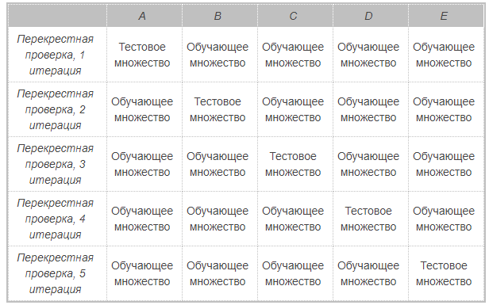
Кросс-валидация

Slide 27
Кросс-валидация
Оригинальный набор данных разбивается на пять подмножеств одинакового размера, обозначенных от A до E. Сначала модель обучается на частях В-Е, и тестируется на части данных А. На следующей итерации, модель обучается на разделах A, C, D и Е и тестируется на данных части В. Части меняются до тех пор, пока модель не обучится и протестируется на всех частях. Кросс-валидация дает более точную оценку эффективности модели, чем тестирование с использованием только одной части данных.

Slide 28
Показатели эффективности
Можно использовать множество показателей того, обучилась программа или нет для более эффективного выполнения своих задач. В задачах обучения с учителем многие показатели эффективности измеряют число ошибок прогнозирования. Есть две основных причины ошибок прогнозирования — это смещение модели и ее дисперсия.

Slide 29
Показатели эффективности
Предположим, что у вас есть много обучающих выборок, которые являются уникальными, но одинаково представляют генеральную совокупность.
Модель с большим смещением будет производить одинаковые ошибки для входа, независимо от обучающего множества, на котором происходило обучение. Модель смещает свои собственные предположения о реальных отношениях из-за связей, имеющихся в обучающих данных.

Slide 30
Показатели эффективности
Модель с большой дисперсией, наоборот, будет производить различные ошибки для входа в зависимости от обучающего множества, на котором она училась.
Модель с большим смещением не гибкая, а модель с высокой дисперсией может быть, напротив, настолько гибкой, что смоделирует шум в обучающем множестве. То есть, модель с высокой дисперсией «переподгоняет» (overfit) обучающие данные, в то время как модель с большим смещением недостаточно точно подгоняет обучающие данные.

Slide 31
Показатели эффективности
Можно представить смещение и дисперсию как дротики, брошенные в мишень. Каждый дротик аналогичен предсказанию, использующему другой набор данных.
Модель с большим смещением, но малой дисперсией будет метать дротики, которые далеки от центра мишени, но плотно кучкуются (кластеризуются). Модель с большим смещением и высокой дисперсией будет бросать дротики по всей площади мишени . Дротики будут далеки от центра и друг от друга.

Slide 32
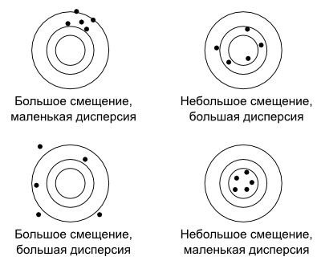
Показатели эффективности
Модель с небольшим смещением и большой дисперсией, будет метать дротики близко к «яблочку», но с плохой кластеризацией.
Наконец, модель с небольшими смещением и дисперсией будет метать дротики, которые будут плотно группироваться вокруг «яблочка».

Slide 33
Показатели эффективности
В идеале, построенная модель должна иметь небольшие и смещение и дисперсию, но усилия по снижению одного показателя часто будут приводить к увеличению другого. Это называется компромиссом между смещением и дисперсией.
Задачи обучения без учителя не имеют сигнала ошибки измерения, вместо этого показатели эффективности измеряют некоторые параметры структуры, обнаруженной в данных.
Большинство показателей эффективности могут быть вычислены только для определенного типа задач.

Slide 34
Показатели эффективности
Системы машинного обучения должны оцениваться с использованием показателей эффективности, которые представляют собой оценки, связанные с созданием ошибки в реальном мире. Хотя это может показаться очевидным, следующий пример описывает использование измерения эффективности, которая подходит для выполнения этой задачи в целом, а не для ее конкретного приложения.

Slide 35
Алгоритмы машинного обучения
Линейная регрессия
Линейная регрессия рассматривает данные линейно (или в плоскости, или в гиперплоскости). Это удобная и быстрая «рабочая лошадка», но для некоторых проблем она может быть чересчур простой.

Slide 36
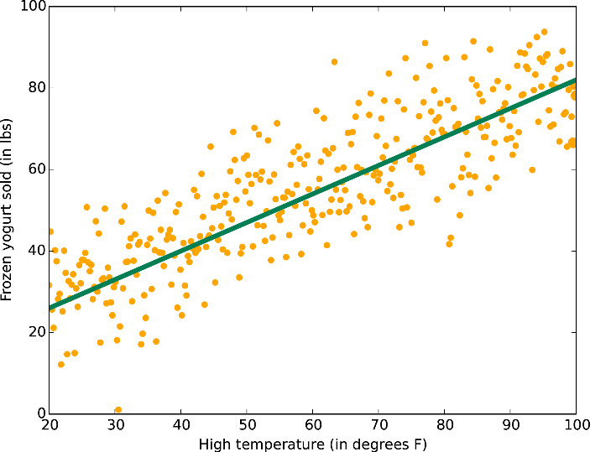
Линейная регрессия

Slide 37
Логистическая регрессия
Логистическая регрессия — это очень мощный инструмент для двухклассовой и многоклассовой классификации. Это быстро и просто. Поскольку вместо прямой линии здесь используется кривая в форме буквы S, этот алгоритм прекрасно подходит для разделения данных на группы. Логистическая регрессия ограничивает линейный класс, поэтому вам придется смириться с линейной аппроксимацией.

Slide 38
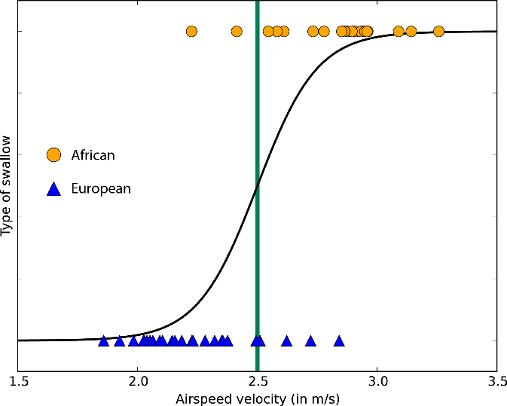
Логистическая регрессия
Логистическая регрессия для двухклассовых данных всего с одним признаком — граница класса находится в точке, где логистическая кривая близка к обоим классам

Slide 39
Деревья, леса и джунгли
Леса решающих деревьев (регрессия, двухклассовые и многоклассовые), джунгли решающих деревьев (двухклассовые и многоклассовые) и улучшенные деревья принятия решений (регрессия и двухклассовые) основаны на деревьях принятия решений, базовой концепции машинного обучения. Существует много вариантов деревьев принятия решений, но все они выполняют одну функцию — подразделяют пространство признаков на области с одной и той же меткой. Это могут быть области одной категории или постоянного значения, в зависимости от того, используете ли вы классификацию или регрессию.

Slide 40
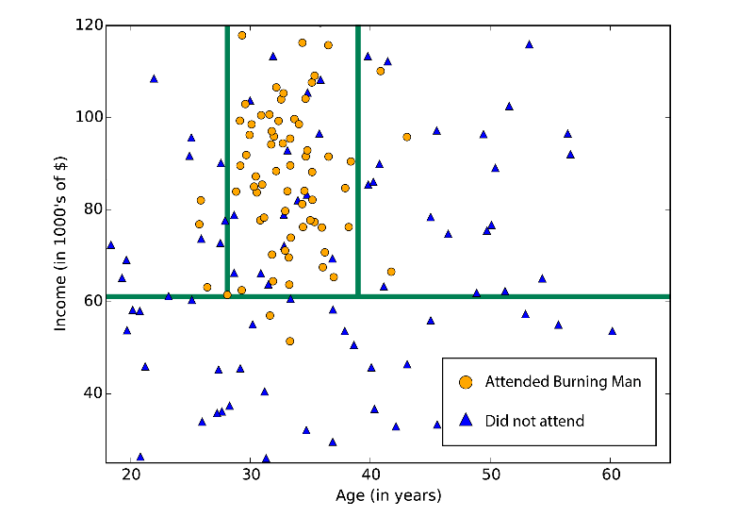
Деревья, леса и джунгли

Slide 41
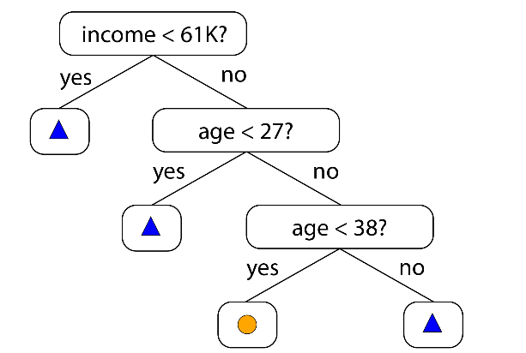
Деревья, леса и джунгли

Slide 42
Деревья, леса и джунгли
Дерево принятия решений подразделяет пространство признаков на области с примерно одинаковыми значениями Поскольку пространство признаков можно разделить на небольшие области, это можно сделать так, чтобы в одной области был один объект — это грубый пример ложной связи. Чтобы избежать этого, крупные наборы деревьев создаются таким образом, чтобы деревья не были связаны друг с другом. Таким образом, «дерево принятия решений» не должно выдавать ложных связей. Деревья принятия решений могут потреблять большие объемы памяти. Джунгли решающих деревьев потребляют меньше памяти, но при этом обучение займет немного больше времени.

Slide 43
Нейронные сети и восприятие
Нейронные сети — это алгоритмы обучения, которые созданы на основе модели человеческого мозга и направлены на решение многоклассовой, двухклассовой и регрессионной задач.

Slide 44
Нейронные сети и восприятие
Их существует огромное множество, но в машинном обучении нейронные сети принимают форму направленного ациклического графика. Это означает, что входные признаки передаются вперед через последовательность уровней и превращаются в выходные данные. На каждом уровне входные данные измеряются в различных комбинациях, суммируются и передаются на следующий уровень.

Slide 45
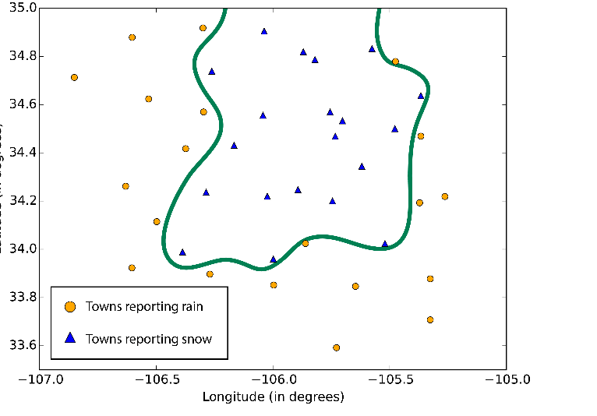
Нейронные сети и восприятие

Slide 46
Методы опорных векторов
Методы опорных векторов находят границу, которая разделяет классы настолько широко, насколько это возможно. Когда невозможно четко разделить два класса, алгоритмы находят наилучшую границу. Согласно машинному обучению, двухклассовый метод опорных векторов делает это с помощью прямой линии (говоря на языке методов опорных векторов, использует линейное ядро). Благодаря линейной аппроксимации обучение выполняется достаточно быстро. Особенно интересна функция работы с объектами с множеством признаков, например, текстом или геномом. В таких случаях опорные векторные машины могут быстрее разделить классы и отличаются минимальной вероятностью создания ложной связи, а также не требуют больших объемов памяти.

Slide 47
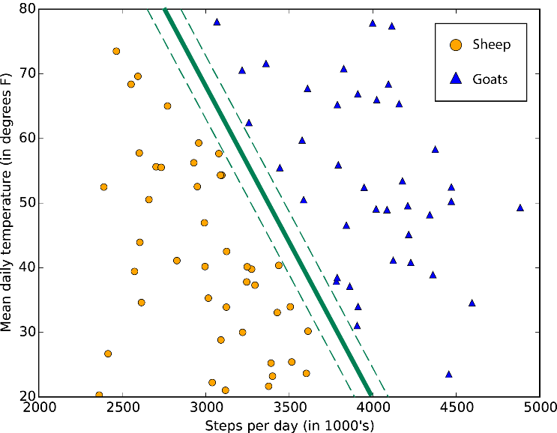
Методы опорных векторов

Slide 48
Баесовский классификатор
простой вероятностный классификатор, основанный на применении теоремы Байеса со строгими (наивными) предположениями о независимости.
В зависимости от точной природы вероятностной модели, наивные байесовские классификаторы могут обучаться очень эффективно. Во многих практических приложениях для оценки параметров для наивных байесовых моделей используют метод максимального правдоподобия; другими словами, можно работать с наивной байесовской моделью, не веря в байесовскую вероятность и не используя байесовские методы.

Slide 49
Баесовский классификатор
Несмотря на наивный вид и, несомненно, очень упрощенные условия, наивные байесовские классификаторы часто работают намного лучше во многих сложных жизненных ситуациях.
Достоинством наивного байесовского классификатора является малое количество данных необходимых для обучения, оценки параметров и классификации.

Slide 50
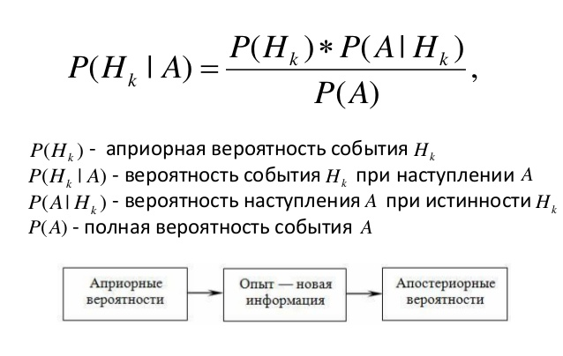
Баесовский классификатор

Slide 51
Баес и ирис
1. обучается по исходным данным, что при определенных значениях длины и ширины лепестка и чашелистика наблюдается определенный сорт ириса 2. введенные данные сопоставляет с правилами, с правилами какого сорта больше совпадений по отдельным параметрам - к тому сорту и относим

Slide 52
Классификатор kNN
kNN расшифровывается как k Nearest Neighbor или k Ближайших Соседей — это один из самых простых алгоритмов классификации, также иногда используемый в задачах регрессии. Благодаря своей простоте, он является хорошим примером, с которого можно начать знакомство с областью Machine Learning. В данной статье рассмотрен пример написания кода такого классификатора на python, а также визуализация полученных результатов.

Slide 53
Классификатор kNN
Задача классификации в машинном обучении — это задача отнесения объекта к одному из заранее определенных классов на основании его формализованных признаков. Каждый из объектов в этой задаче представляется в виде вектора в N-мерном пространстве, каждое измерение в котором представляет собой описание одного из признаков объекта.

Slide 54
Классификатор kNN
Для обучения классификатора необходимо иметь набор объектов, для которых заранее определены классы. Это множество называется обучающей выборкой, её разметка производится вручную, с привлечением специалистов в исследуемой области.
В задаче классификации может быть более двух классов (многоклассовая), каждый из объектов может принадлежать более чем к одному классу (пересекающаяся).

Slide 55
Алгоритм
Для классификации каждого из объектов тестовой выборки необходимо последовательно выполнить следующие операции: Вычислить расстояние до каждого из объектов обучающей выборки
Отобрать k объектов обучающей выборки, расстояние до которых минимально
Класс классифицируемого объекта — это класс, наиболее часто встречающийся среди k ближайших соседей

Slide 56
Библиотеки
NumPy является основным пакетом для научных вычислений в Python. NumPy является расширением языка программирования Python, добавляющим поддержку больших многомерных массивов и матриц, вместе с большой библиотекой высокоуровневых математических функций для работы с этими массивами.

Slide 57
Библиотеки
SciPy — это open-source библиотека с открытым исходным кодом для научных вычислений. Для работы SciPy требуется, чтобы предварительно был установлен NumPy, обеспечивающий удобные и быстрые операции с многомерными массивами. Библиотека SciPy работает с массивами NumPy, и предоставляет множество удобных и эффективных вычислительных процедур, например, для численного интегрирования и оптимизации. NumPy и SciPy просты в использовании, но достаточно мощные для проведения различных научных и технических вычислений.

Slide 58
Библиотеки
Pandas — это пакет Python, предназначенный для обеспечения быстрыми, гибкими, и выразительными структурами данных, упрощающими работу с «относительными» или «помечеными» данными простым и интуитивно понятным способом. pandas стремится стать основным высокоуровневым строительным блоком для проведения в Python практического анализа данных, полученных из реального мира. Кроме того, этот пакет претендует стать самым мощным и гибким open-source инструментом для анализа/обработки данных, доступным в любом языке программирования.

Slide 59
Библиотеки
matplotlib является библиотекой графических построений для языка программирования Python и его расширения вычислительной математики NumPy. Библиотека обеспечивает объектно-ориентированный API для встраивания графиков в приложения, используя инструменты GUI общего назначения

Slide 60
Библиотеки
IPython является командной оболочкой для интерактивных вычислений на нескольких языках программирования, первоначально разработанной для языка программирования Python. IPython позволяет расширить возможности представления, добавляет синтаксис оболочке, автодополнение и обширную историю команд.

